Slide 1
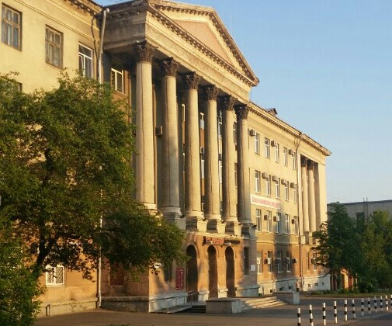
Исполняющий обязанности руководителя Сибирского управления Ростехнадзора Михаил Васильевич Сербинович
Сибирское управление Федеральной службы по экологическому, технологическому и атомному надзору
28 марта 2019 год
г. Кемерово

Slide 2
Публичное обсуждение в рамках реализации приоритетной программы «Реформа контрольно-надзорной деятельности»
Слайд № 2

Slide 3
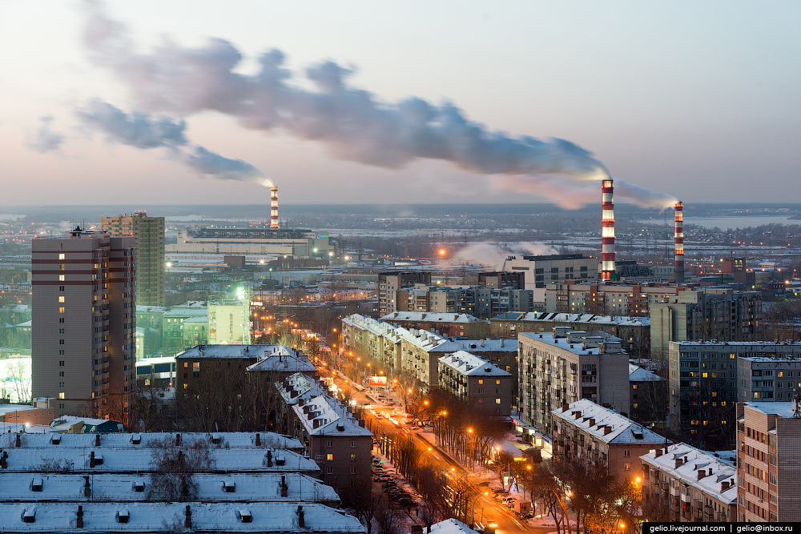
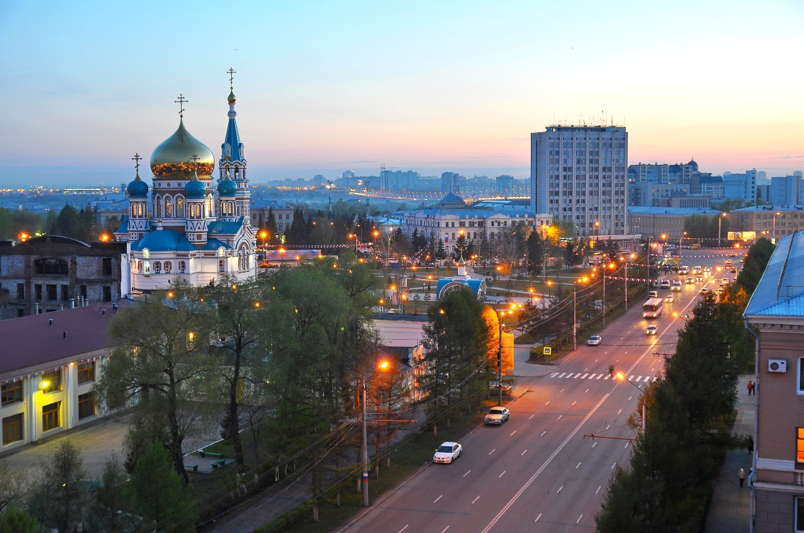
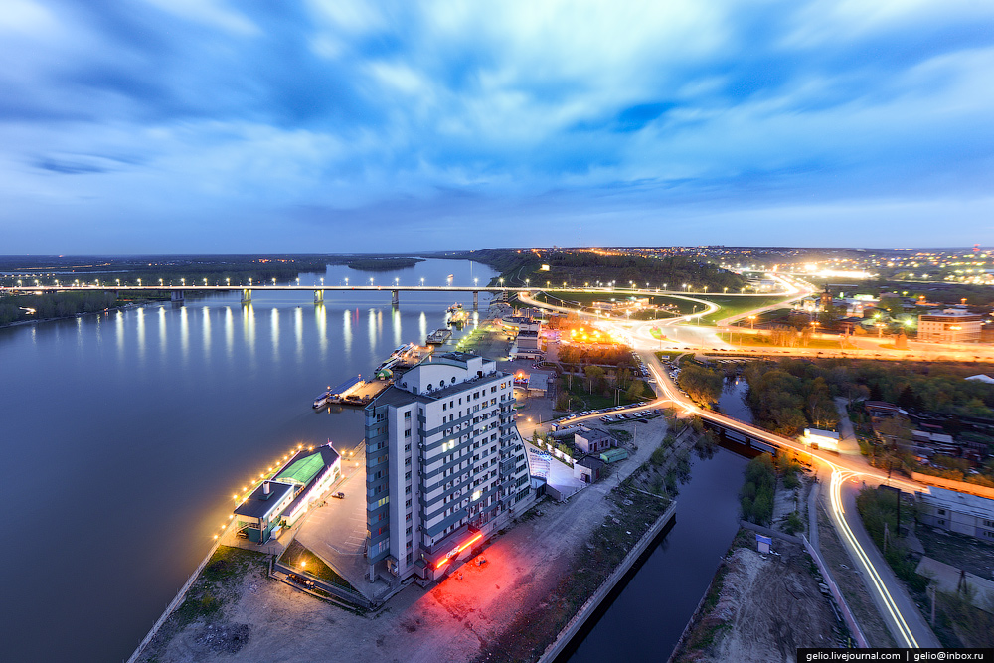
Сегодня организованы студии в городах:
г. НОВОСИБИРСК
г. ОМСК
г. БАРНАУЛ
Слайд № 3

Slide 4
Президиум:
Исполняющий обязанности заместителя руководителя Сибирского управления Ростехнадзора | Тихонов Игорь Юрьевич
Старший прокурор отдела по надзору за соблюдением прав и свобод граждан, законностью правовых актов Прокуратуры Кемеровской области | Лосковиченко Дмитрий Викторович
Исполняющий обязанности руководителя Росприроднадзора по Кемеровской области | Бондаренко Александр Иванович
Заместитель руководителя Рострудинспекции по Кемеровской области | Бучнев Валерий Михайлович
Начальник отдела безопасности угледобывающих и перерабатывающих предприятий Департамента угольной промышленности Администрации Кемеровской области | Пивоваров Дмитрий Яковлевич
Слайд № 4

Slide 5
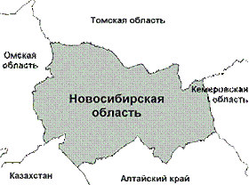
В студии города Новосибирска участвуют:
заместитель руководителя Сибирского управления Ростехнадзора | Колегов Дмитрий Валерьевич
заместитель руководителя Сибирского управления Ростехнадзора | Выголов Леонид Прокопьевич
Томская область
Омская область
Кемеровская область
Алтайский край
Слайд № 5

Slide 6
В студии города Омска участвуют:
заместитель руководителя Сибирского управления Ростехнадзора | Демидович Олег Александрович
заместитель директора департамента городского хозяйства Администрации города Омска | Шнипко Владимир Юрьевич
начальник отдела тепло-, водоснабжения департамента энергетики, тепло-, водоснабжения и газификации Министерства строительства и жилищно-коммунального комплекса Омской области | Шикунова Татьяна Ивановна
В студии города Барнаула участвуют:
заместитель руководителя Сибирского управления Ростехнадзора | Иванов Сергей Анатольевич
министр по промышленности и энергетике Правительства Алтайского края - | Климин Александр Анатольевич
Слайд № 6

Slide 7
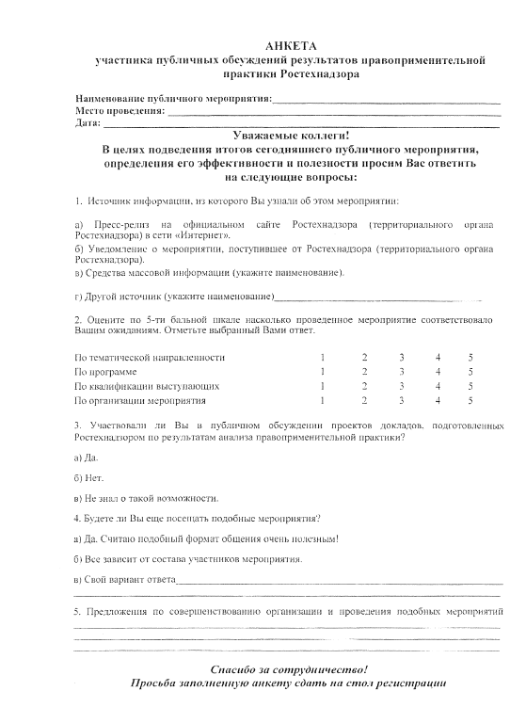
Слайд № 7

Slide 8
28.03.2019 год
Публичное обсуждение
в рамках реализации приоритетной программы «Реформа контрольно-надзорной деятельности»
темы:
«О правоприменительной практике Сибирского управления Ростехнадзора в 2018 году»;
«О правоприменительной практике Сибирского управления Ростехнадзора в 2018 году на объектах ведения горных работ и обогащения полезных ископаемых».
Слайд № 8

Slide 9
«О правоприменительной практике
Сибирского управления
Федеральной службы по экологическому, технологическому и атомному надзору
в 2018 году»
Слайд № 9

Slide 10
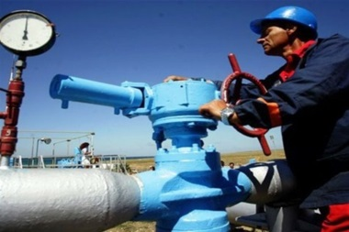
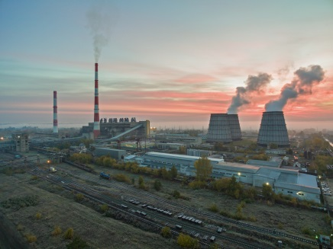
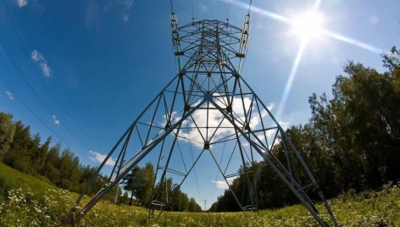
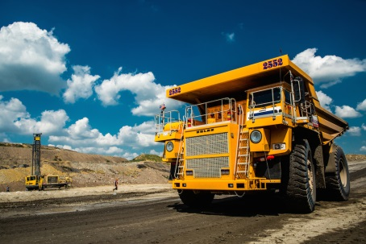
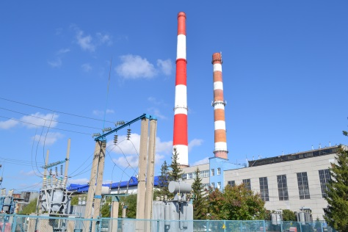
По состоянию на 01 января 2019 г. Сибирскому управлению Ростехнадзора поднадзорно:
● 3879 организации, осуществляющие деятельность в области промышленной безопасности;
● 10849 опасных производственных объектов;
● 29 тепловых электростанций;
● 120 электросетевых организаций;
● 36 теплосетевых организаций;
● более 313 тысяч километров линий электропередач;
● более 8 тысяч котельных;
● свыше 15 тысяч километров тепловых сетей;
● 365 объектов капитального строительства;
● 18 тыс. км магистральных трубопроводов.
Слайд № 10

Slide 11
Основные показатели
надзорной деятельности Сибирского управления Ростехнадзора за 2018 г.
1. | Общее количество проверок | 25369
 | в т.ч. на предприятиях угольной отрасли | 6222
2. | Количество выявленных нарушений | 136215
 | в т.ч. на предприятиях угольной отрасли | 48411
3. | Количество административных наказаний, в том числе: | 14346
3.1 | административный штраф, кол-во наложенных штрафов | 12623
 | в т.ч. на предприятиях угольной отрасли | 6912
3.2 | сумма наложенных штрафов (тыс. руб.) | 437163,0
3.3 | сумма взысканных штрафов (тыс. руб.) | 313421,13
3.4 | административное приостановление деятельности | 871
 | в т.ч. на предприятиях угольной отрасли | 588
3.5 | дисквалификация | 8
 | в т.ч. на предприятиях угольной отрасли | 8
3.6 | предупреждение | 843
Слайд № 11

Slide 12
На предприятиях, осуществляющих деятельность по эксплуатации опасных производственных объектов:
№ п/п | Наименование показателя | УТ-ПБ |  | ±
 |  | 2017г. | 2018г.
1 | Общее количество проверок | 10371 | 10622 | 251
2 | Общее количество выявленных нарушений | 61285 | 62002 | 717
3 | Общее количество административных наказаний | 10160 | 10143 | -17
3.1 | дисквалификация | 5 | 8 | 3
3.2 | административное приостановление деятельности | 745 | 766 | 21
3.3 | предупреждение | 382 | 418 | 36
3.4 | количество административных штрафов | 9028 | 8950 | -78
4 | Общая сумма наложенных административных штрафов (тыс. рублей) | 397209 | 381767,5 | -15441,7
5 | Общая сумма взысканных административных штрафов (тыс. рублей) | 279725 | 273280,1 | -6444,447
Слайд № 12

Slide 13
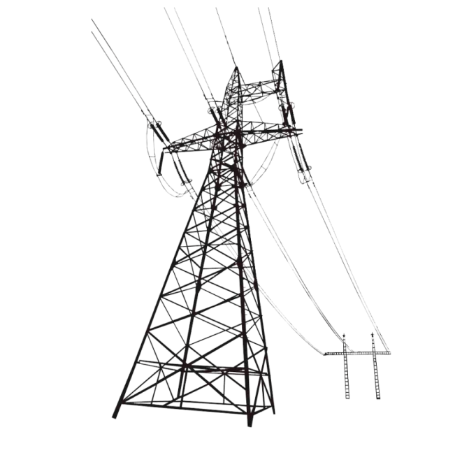
Государственный энергетический надзор:
№ п/п | Наименование показателя | УТ-Э |  | ±
 |  | 2017г. | 2018г.
1 | Общее количество проверок | 13578 | 13047 | -531
2 | Общее количество выявленных нарушений | 68231 | 68923 | 692
3 | Общее количество административных наказаний | 3867 | 3703 | -164
3.1 | дисквалификация | 1 | 0 | -1
3.2 | административное приостановление деятельности | 195 | 104 | -91
3.3 | предупреждение | 228 | 310 | 82
3.4 | количество административных штрафов | 3443 | 3289 | -154
4 | Общая сумма наложенных административных штрафов (тыс. рублей) | 24798,2 | 25698,5 | 900,3
5 | Общая сумма взысканных административных штрафов (тыс.рублей) | 15571,8 | 14692 | -879,8
Слайд № 13

Slide 14
Государственный строительный надзор:
№ п/п | Наименование показателя | УТ-С |  | ± | УТ-СРО |  | ±
 |  | 17г. | 18г. |  | 17г. | 18г.
1 | Общее количество проверок | 769 | 715 | -54 | 5 | 5 | 0
2 | Общее количество выявленных нарушений | 2193 | 3771 | 1578 | 21 | 5 | -16
3 | Общее количество административных наказаний | 330 | 375 | 45 | 3 | 5 | 2
3.1 | дисквалификация | 0 | 0 | 0 | 0 | 0 | 0
3.2 | административное приостановление деятельности | 0 | 1 | 1 | 0 | 0 | 0
3.3 | предупреждение | 57 | 108 | 51 | 0 | 2 | 2
3.4 | количество административных штрафов | 273 | 266 | -7 | 3 | 3 | 0
4 | Общая сумма наложенных административных штрафов (тыс.рублей) | 21757 | 27631,0 | 5874 | 40 | 35 | -5
5 | Общая сумма взысканных административных штрафов (тыс.рублей) | 17766 | 24300 | 6534 | 0 | 35 | 35
Слайд № 14

Slide 15
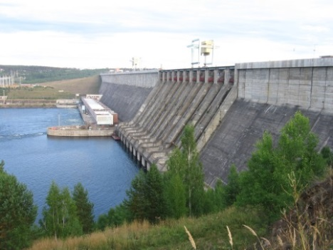
На гидротехнических сооружениях, подконтрольных Управлению:
№ п/п | Наименование показателя | УТ-ГТС |  | ±
 |  | 17г. | 18г.
1 | Общее количество проверок | 219 | 190 | -29
2 | Общее количество выявленных нарушений | 1025 | 835 | -190
3 | Общее количество административных наказаний | 109 | 116 | 7
3.1 | дисквалификация | 0 | 0 | 0
3.2 | административное приостановление деятельности | 1 | 0 | -1
3.3 | предупреждение | 7 | 5 | -2
3.4 | количество административных штрафов | 101 | 111 | 10
4 | Общая сумма наложенных административных штрафов (тыс.рублей) | 2164,8 | 1904 | -260,8
5 | Общая сумма взысканных административных штрафов (тыс.рублей) | 1115 | 1099,0 | -16
Слайд № 15

Slide 16
Профилактическая работа
Сибирского управления Ростехнадзора
на поднадзорных предприятиях
выдача предостережений о недопустимости нарушения обязательных требований действующего законодательства без взаимодействия с юридическим лицом;
информирование поднадзорных организаций об основных, наиболее часто встречающихся нарушениях, выявленных при проверках на объектах энергетики путем размещения информации на официальном интернет сайте;
ежеквартальное проведение Сибирским управлением Ростехнадзора публичных обсуждений в рамках реализации приоритетной программы «Реформа контрольно-надзорной деятельности».
«Официальный сайт»
http://www.usib.gosnadzor.ru
Слайд № 16

Slide 17
А в а р и й н о с т ь
Вид надзора | Количество аварий |  |  | Количество пострадавших в авариях |  |  |  | ± 2018/2017 г.
 | 2018 | 2017 | ± | 2018 |  | 2017
 |  |  |  | Общ. | См. | Общ. | См. | Общ. | См.
Всего по управлению | 10 | 8 | +2 | 5 | 2 | 3 | 2 | +2 | ±0
Уголь | 4 | 2 | +2 | 0 | 0 | 1 | 1 | –1 | –1
Подъем. сооружения | 2 | 2 | ±0 | 2 | 1 | 1 | 0 | +1 | +1
Энергонадзор | 1 | 0 | +1 | 0 | 0 | 0 | 0 | ±0 | ±0
Котлонадзор | 1 | 1 | ±0 | 2 | 1 | 1 | 1 | +1 | ±0
Газ | 1 | 2 | –1 | 0 | 0 | 0 | 0 | ±0 | ±0
Химия | 1 | 0 | +1 | 1 | 0 | 0 | 0 | +1 | ±0
Т р а в м а т и з м
Вид надзора | Количество пострадавших всего (см. случаи + аварии) чел. |  |  |  | ± 2017/2018 гг.
 | 2018 |  | 2017
 | Общ. | См. | Общ. | См. | Общ. | См.
Всего по управлению | 154 | 16 | 150 | 18 | +4 | –2
Уголь | 118 | 8 | 127 | 11 | –9 | –3
Руда | 16 | 2 | 15 | 2 | +1 | ±0
Химия | 3 | 0 | 0 | 0 | +1 | ±0
Металлургия | 3 | 2 | 1 | 0 | +2 | +2
Подъем. сооружения | 8 | 1 | 3 | 1 | +5 | ±0
Котлонадзор | 2 | 1 | 1 | 1 | +1 | ±0
Энергонадзор | 3 | 2 | 3 | 3 | ±0 | –1
ОПК | 1 | 0 | 0 | 0 | +1 | ±0

Slide 18
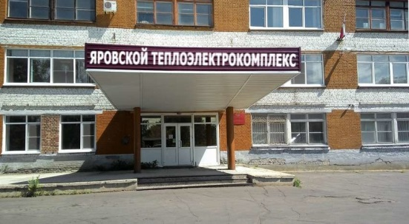
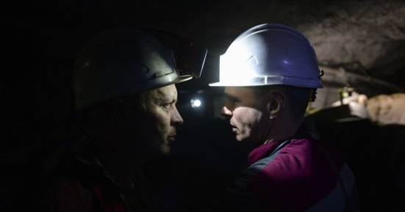
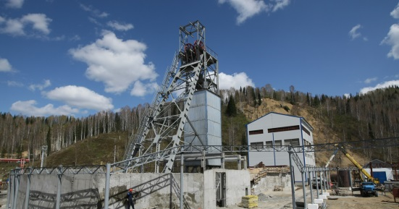
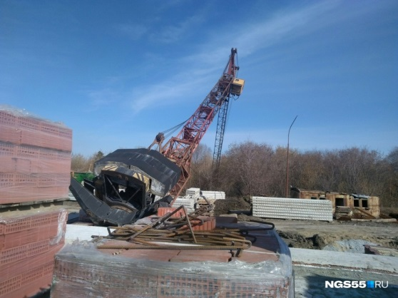
Аварии, допущенные на объектах,
поднадзорных Сибирскому управлению Ростехнадзора
1. 15.01.18г. – МУП «Яровской теполоэлектрокомплекс», разрыв трубы на котле, Групповой 1 смертельный+1 легкий;
2. 07.04.18г. – шахта им. Ленина, эндогенный пожар, пострадавших нет;
3. 13.05.18г. – ООО «Шахта «Грамотеинская», эндогенный пожар, пострадавших нет;
4. 17.05.18г. – ООО «ОмскМонтажКран», авария, 1 тяжелый;
5. 02.06.18г. – АО «СХК» (Сибирский химический комбинат), авария, отключение электроэнергии;
6. 23.06.18г. – ООО «Юникон», авария, 1 смертельный;
7. 14.08.2018г. – АО «ШУ «Талдинское-Южное», эндогенный пожар, пострадавших нет;
8. 10.09.2018г. – АО «Омскгазстройэксплуатация», повреждение газопровода, пострадавших нет;
9. 27.09.2018г. – ООО «Химпром», выброс хлора, 1 легкий;
10. 09.12.2018г. – АО «Угольная компания «Северный Кузбасс» ш. «Первомайская», экзогенный пожар, пострадавших нет.
Слайд № 18

Slide 19
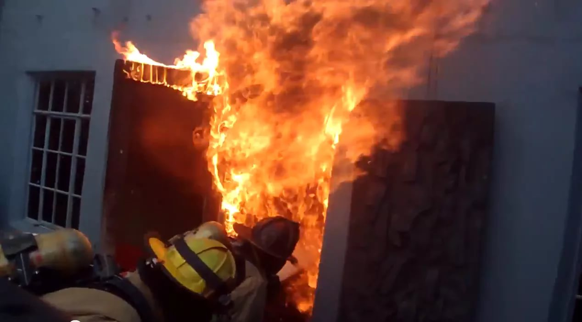
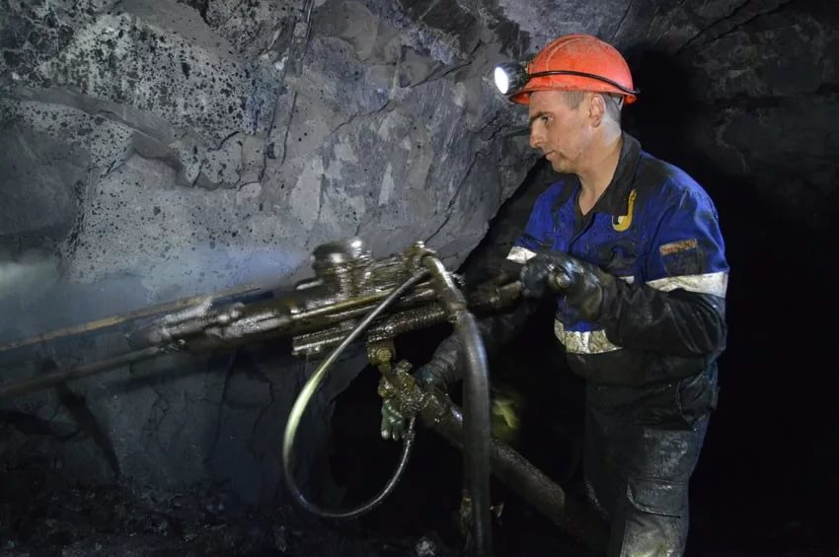
Из основных нарушений хотелось бы отметить такие как:
нарушение технологии производства работ;
не соблюдение проектной документации, которая, отмечу, прошла, все необходимые согласования и получила экспертные оценки, а также утверждена первыми руководителями предприятий;
- не должный уровень производственного контроля, что как раз и подтверждается авариями и травмами на производстве.
КАК ДЕЛАТЬ НЕЛЬЗЯ
КАК ДЕЛАТЬ НУЖНО
Слайд № 19

Slide 20
Уважаемые руководители предприятий!
Только одних мер, применяемых Сибирским управлением не достаточно для достижения цели - безопасной и безаварийной работы. Только наша совместная работа сможет привести к снижению уровня производственного травматизма и аварийности.
Слайд № 20

Slide 21
до 01 апреля необходимо представить сведения об организации производственного контроля
Неисполнение п.2 ст.11 «Федерального закона о промышленной безопасности опасных производственных объектов» 116-ФЗ влечет за собой ответственность по ст.9.1 КоАП РФ
Слайд № 21

Slide 22
Сибирское управление Федеральной службы по экологическому, технологическому и атомному надзору
Наша общая цель – это безопасная и безаварийная работа.

Slide 23
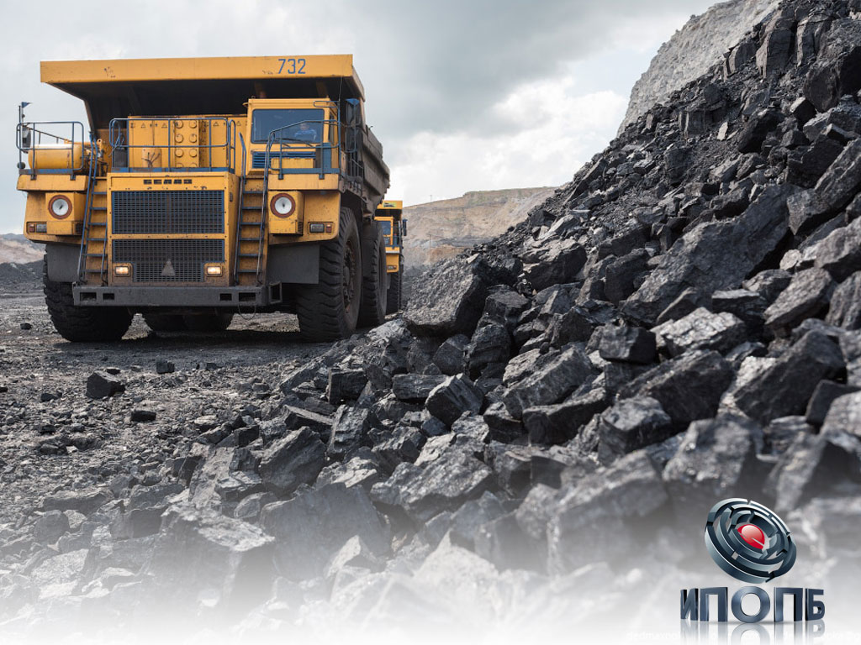
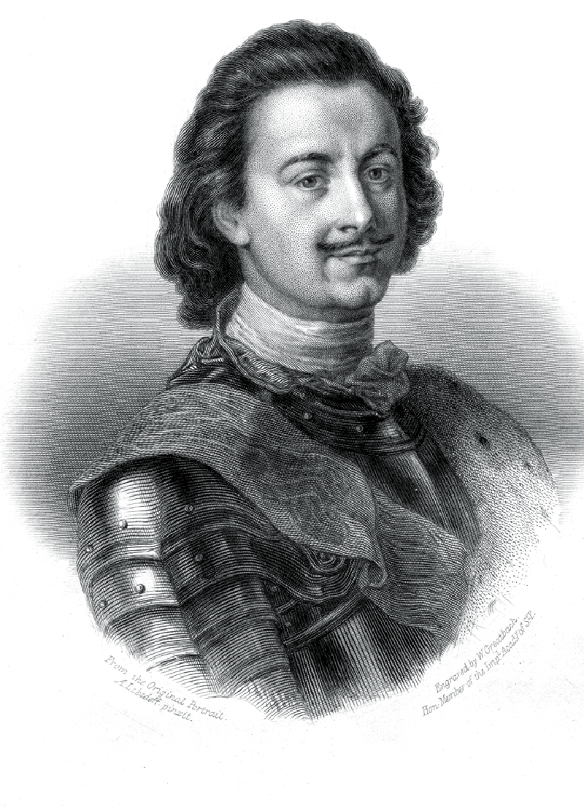
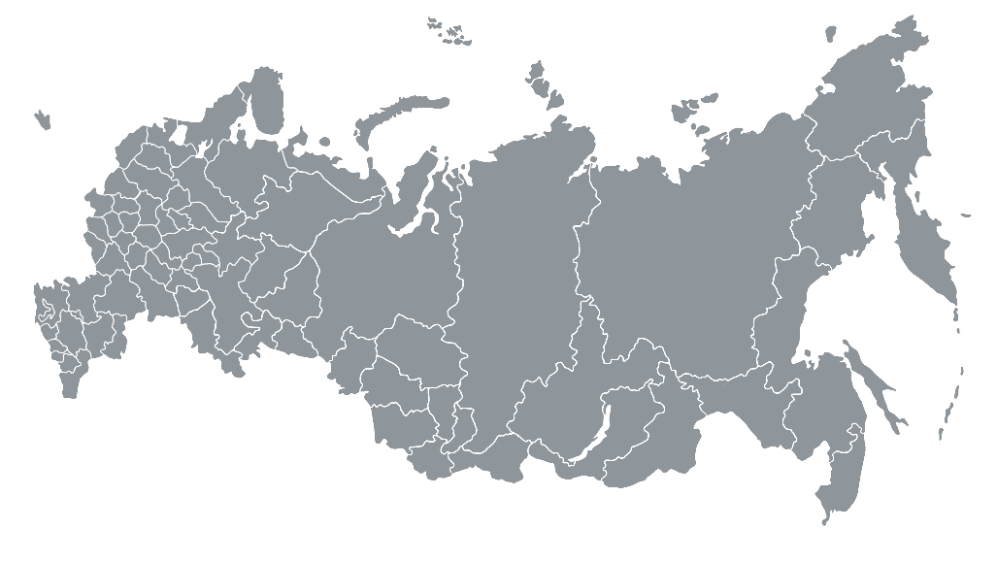
В этом году исполняется 300 лет российскому горному и промышленному надзору.
Федеральная служба по экологическому, технологическому и атомному надзору
1719 г.
10 декабря (23 декабря по новому стилю) 1719 г. Петром I утвержден Указ об учреждении Берг-коллегии.
23 декабря — профессиональный День Федеральной службы по экологическому, технологическому и атомному надзору (Постановление Коллегии Федеральной службы по экологическому, технологическому и атомному надзору от 04.08.2006 г. № 3).
2019 г. – 300 лет

Slide 24
В рамках подготовки к празднованию памятной даты, распоряжением Правительства Российской Федерации от 03 ноября 2018 г. № 2384-р, утвержден План основных мероприятий праздника, среди которых:
издание книги об истории горного и промышленного надзора;
учреждение Юбилейной медали «300 лет»;
проведение научно-практических конференций, форумов и семинаров;
издание государственных знаков почтовой оплаты и изготовление штемпеля специального гашения;
присвоение факту извлечения уникального алмаза имени «300-летие горного и промышленного надзора России»;
создание документального фильма об истории горного и промышленного надзора России.

Slide 25
Благодарю Вас за участие в сегодняшних публичных обсуждениях!
«Официальный сайт»
http://www.usib.gosnadzor.ru

